Slide 1
중간고사 문제 풀이
2019/10/28, 2019-2 오픈소스리눅스 프로그래밍
최서윤 (seoyun@pel.smuc.ac.kr)
상명대학교 프로토콜공학연구실

Slide 2
목 차
github 업로드
Q1
  두 개의 실수를 입력받아 평균 출력하기
Q2
  1부터 1000까지 한 줄에 10개씩 출력하기
Q3
  swap함수와 포인터를 사용해 두 변수 값 교환하기
Q4
  팩토리얼 계산 프로그램 오류 GDB로 해결하기

Slide 3
github 업로드
github에 oslp 중간고사 전용 레파지토리 생성 후 주소 복사
cd (작업한 디렉토리)
git init
git config --global user.email “(가입한 메일주소)”
git config --global user.name “(가입한 유저네임)”
git add .
git commit –m “(작업에 대한 설명)”
git remote add (origin) (아까 복사한 레파지토리 주소)
git push (origin) master
이미 origin이 있다고 뜰 경우 다른 이름으로 할 것

Slide 4
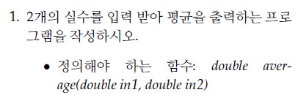
Q1
문제

Slide 5
Q1
문제 분석!!
printf()와 scanf()로 2개의 실수를 입력받아야겠네!
최종 목표는 입력받은 두 실수의 평균을 출력하는 것!!
사용자 정의 함수를 만들어서
평균을 구해라…!!
double형의 변수를 main에
반환해야하는군…!

Slide 6


Q1
사용자 정의 함수?
  main 함수 외에 사용자가 직접 제작한 함수
    argument(전달인자)
    parameter (매개변수)
int main() {
int a, b;
int result; // result는 아규먼트 answer을 위한 파라미터
result=sum(a,b); // 아규먼트 a, 아규먼트 b, sum 함수 호출
}
int sum (int par1, int par2) { // par1은 아규먼트a를 위한 파라미터
int answer;
answer = par1+par2
return(answer); //answer은 반환값
}
par2는 아규먼트 b를 위한 파라미터

Slide 7
Q1
사용자 정의 함수?
  사용법
- main 함수 전에 정의 및 선언 되어야해요!
#incldue<stdio.h>
double calculate (int 파라미터1, int 파라미터2);
int main() {
…
result = calculate (아규먼트1, 아규먼트2)
}
double calculate (int 파라미터1, int 파라미터2) {
…
return(result);
}
(main 함수 전에 선언할 때는 꼭 세미콜론을 붙여주세요!)
- main함수에 반환할 데이터 타입

Slide 8
Q1
설계!!
#include<stdio.h>
double average (double 파라미터1, double 파라미터2);
int main() {
1. 실수 a 입력받기
2. 실수 b 입력받기
3. 실수 a,b를 average 함수에 던져주기
6. average 함수에서 전달받은 값 출력하기
}
double average(double 파라미터1, double 파라미터2) {
4. double 파라미터1과 double 파라미터 2의 평균 구하기
5. 도출한 평균값을 main함수로 반환해주기
}
a
b
avg
a
b
avg

Slide 9
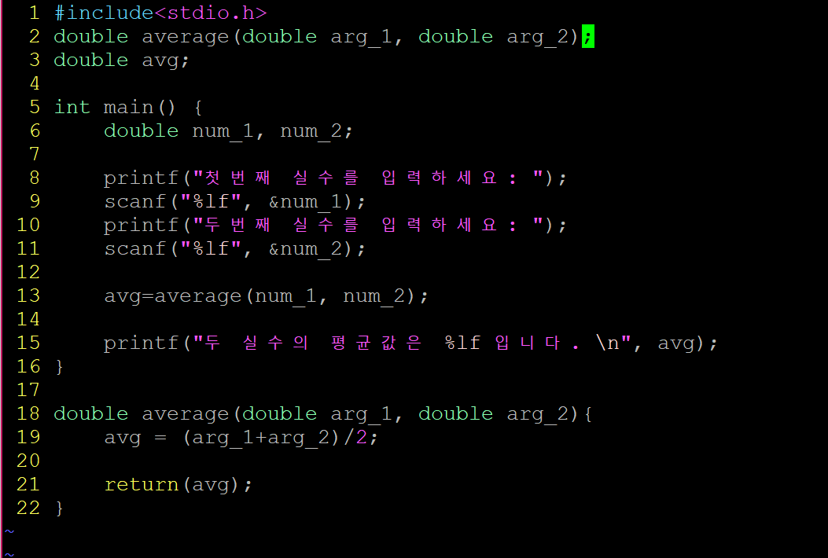
Q1
코드

Slide 10

Q1
실행화면
문제의 포인트는!
  사용자 지정 함수를 잘 사용할 수 있는가
  double형 데이터 타입을 잘 사용할 수 있는가

Slide 11
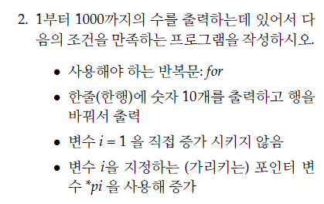
Q2
문제

Slide 12

Q2
문제 분석!!
for문을 사용해서 1부터 1000까지 출력!
10 증가할 때 마다 “\n” 입력
….? (동공지진)
하… 포인터…..

Slide 13
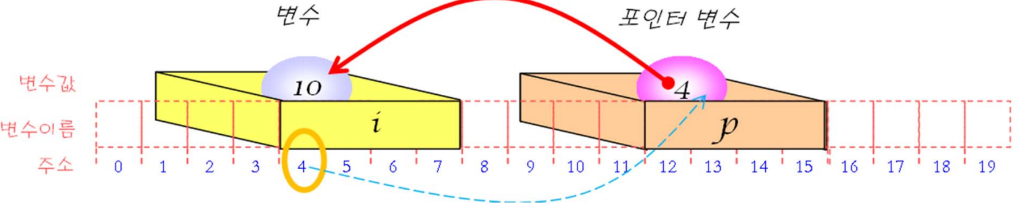
Q2
포…인..터…?!
  다른 변수 혹은 그 변수의 메모리 주소값을 가리키는 변수(32비트 기준 4바이트)

Slide 14
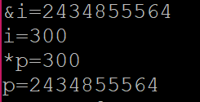
Q2
포…인..터…?!
  사용법
#include<stdio.h>
int main() {
int i =300;
int *p = &i; //꼭 초기화를 해줘야 해요!
printf(“&i=%u\n”, &i);
printf(“i=%d\n”, i);
printf (“*p=%d\n”, *p);
printf(“p=%u\n”, p);
}
포인터 타입과 변수 타입은 일치해야해요!

Slide 15
Q2
포…인..터…?!
  참조 값을 증가시키기 위해서는?
    *p++ vs (*p)++
  *p++
    값을 참조한 뒤 메모리 주소값을 증가시킴
  (*p)++
    참조하는 값을 증가시킴

Slide 16
Q2
설계
#include<stdio.h>
int main() {
1. 변수 및 포인터 변수 선언
2. for문 (1000까지 출력)1
3. 포인터 증가시키기
4. 값 출력하기
5. 10개 출력 시 개행 삽입
}

Slide 17
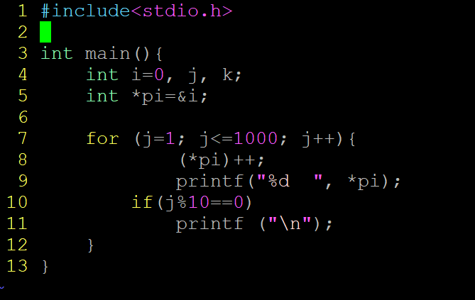
Q2
코드
*pi 대신 i 넣어도
결과 같음

Slide 18
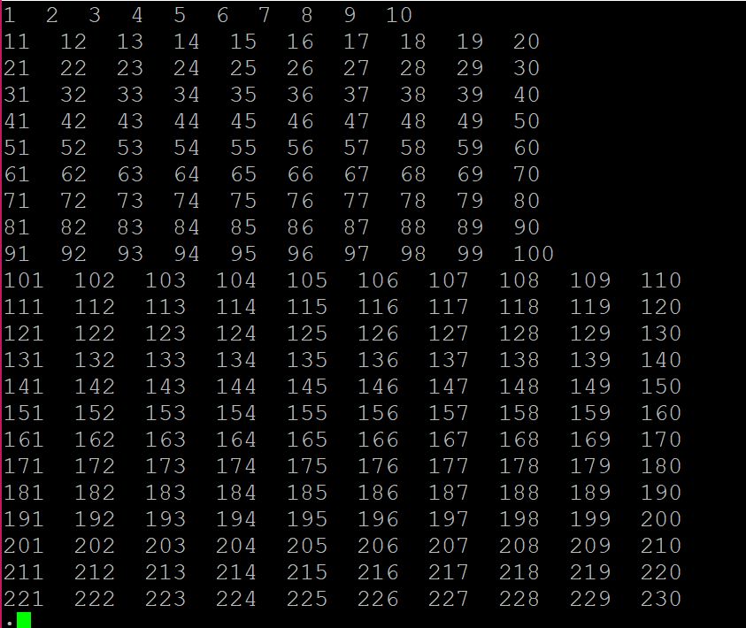
Q2
실행화면
문제의 포인트는!
  포인터를 잘 사용할 수 있는가 (포인터 변수 선언 및 참조 값 증감연산)
  반복문을 잘 사용할 수 있는가

Slide 19


Q3
문제

Slide 20
Q3
문제 분석!!
포인터를 선언해야겠군!
A, B → A, B
사용자 정의 함수에서 변수 값을 교환해야하는구나!
이것은!! 그 유명한 swap 함수?!!
입력받을 변수의 데이터 타입은 int형이군!
main함수에서 입력받아 아규먼트로 넘겨야겠네!!
void형 인걸보니 반환값은 없겠어!

Slide 21
Q3
swap 함수
  두 변수의 값을 서로 교환하여 바꾸는데 보편적으로 이용되는 유명한 함수!
    temp 변수
      A 변수에 100, B 변수에 200이 저장되어있을 때, 100을 B로, 200을 A로 옮기기 위해서는 임시 변수 필요
        일반적으로, 이 임시 변수를 temporary에서 딴 temp 변수라고 선언함
(temp)
(temp)
A
B
A
임시
B
A
임시
B
100
200
100
200
200
100

Slide 22
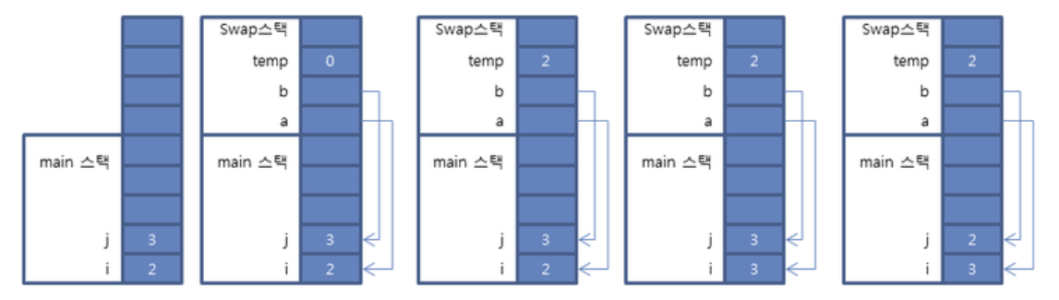
Q3
그런데.. 왜 void swap이죠..? main함수에 결과값을 반환해야하는거 아닌가요? 아예 swap 함수에서 출력하라는 건가요?
  int *pa, int *pb
    포인터로 접근하기 때문에 반환하지 않아도 swap함수 종료와 동시에 이미 바뀌어있음
swap 함수
호출 전
swap 함수
호출
temp=*a
*a = *b
*b = temp

Slide 23
Q3
설계
#include<stdio.h>
void swap(int *pa, int *pb)
int main() {
1. 두 정수 입력받기 (혹은 지정하기)
2. swap 전 입력받은 두 변수 출력
3. swap 함수에 아규먼트로 전달
6. swap 함수 완료 후 두 변수 출력
}
void swap(int *pa, int *pb)
4. temp 변수 선언
5. swap
}

Slide 24
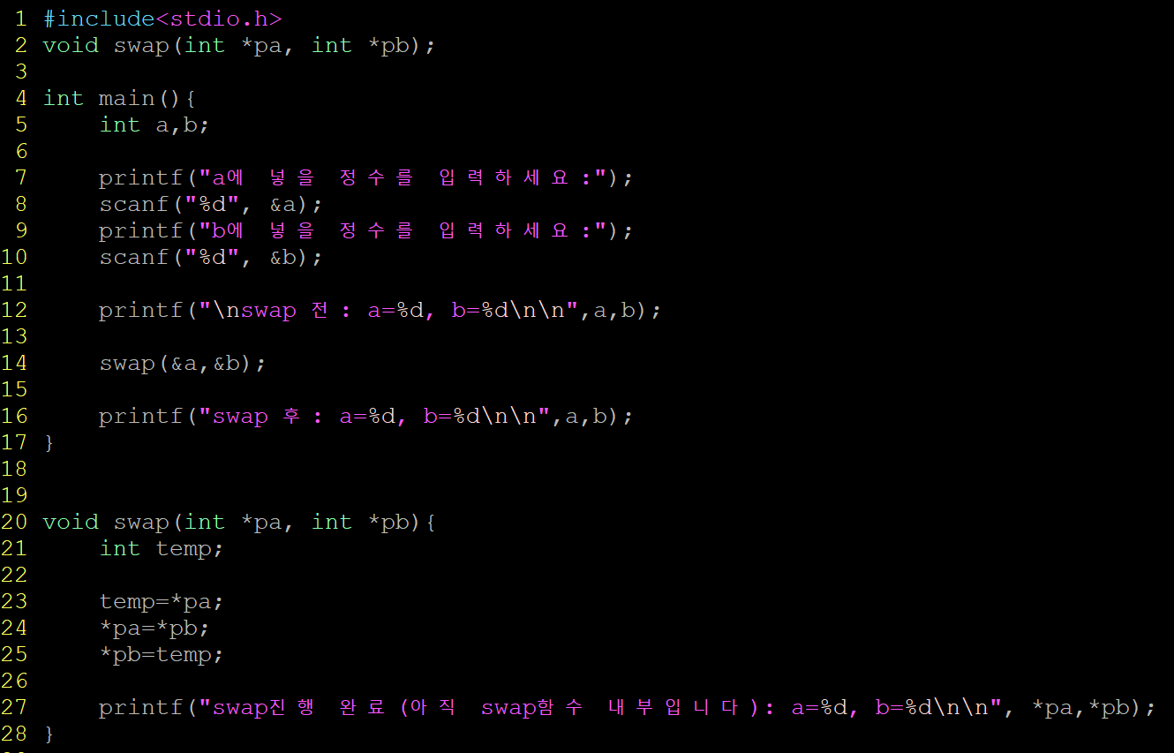
Q3
코드
QUIZ!!
아래 빈칸에는 무엇이 들어가야할까요??

Slide 25
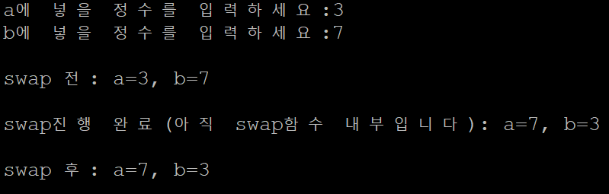
Q3
실행화면
문제의 포인트!!
  swap함수를 잘 사용할 수 있는가
  사용자 정의 함수를 잘 사용할 수 있는가
  포인터를 잘 사용할 수 있는가

Slide 26
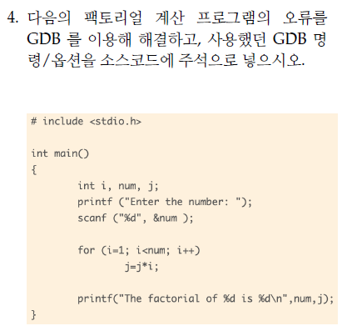
Q4
문제

Slide 27
Q4
문제 분석!!
의심포인트1
: num이 제대로 입력되었나
의심포인트2
: i가 제대로 입력되었나
의심포인트3
: j가 제대로 입력되었나

Slide 28
Q4
gdb 명령어
  컴파일: gcc –g –o (실행파일명) (c파일명.c)
  코드 확인: list
  브레이크포인트 설정: b (라인넘버)
  브레이크포인트 전까지 실행: r
  다음 브레이크포인트까지 실행: c
  변수 확인: p (변수)

Slide 29
Q4
설계 및 주석 달기
1. #include<stdio.h> //list로 코드 10줄 확인. b 7, b 9, b 10 이후 r로 프로그램 실행
2.
3. int main() {
4. int i, num, j;
5. printf(“Enter the number: “);
6. scanf(“%d”, &num); //num 변수 입력 확인을 위해 line 7에 브레이크포인트. b 7
//변수 i, num, j 확인. p i, p num, p j.
이후 c로 다음 브레이크포인트까지 진행
7.
8. for(i=1; i<num; i++) // i 변수 확인을 위해 line 9에 브레이크포인트. b 9
//변수 i, num, j 확인. p i, p num, p j. 이후 c로 다음 브레이크
포인트까지 진행
9. j=j*1; // i 변수 확인을 위해 line 9에 브레이크포인트. b 10
//변수 i, num, j 확인. p i, p num, p j. 이후 c로 다음 브레이크
포인트까지 진행
10.
11. printf(“The factorial of %d is %d\n”, num, j);
12. }

Slide 30
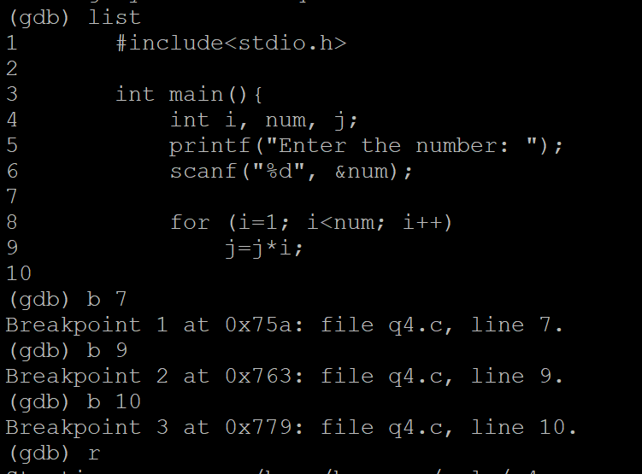
Q4
실행화면

Slide 31
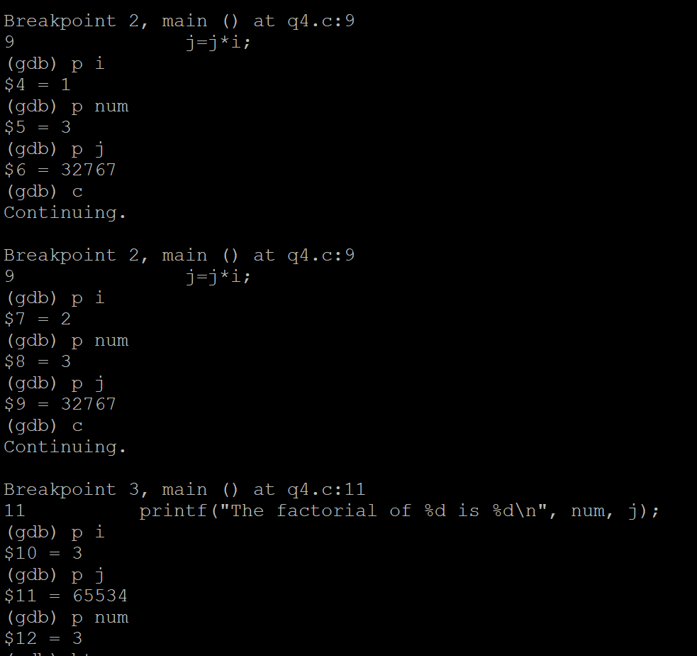
Q4
실행화면

Slide 32
감사합니다!

Slide 33
이미지 출처
p6, p8
  https://jnilbo.com/2019/02/11/2019021117440779722/\
p12
  https://m.blog.naver.com/PostView.nhn?blogId=ansrud0995&logNo=220913308666&proxyReferer=https%3A%2F%2Fwww.google.com%2F
p13
  생능출판사, 2012, 누구나 즐기는 c언어 콘서트, 제 9장 포인터
p22
  http://ehpub.co.kr/tag/%EB%91%90-%EA%B0%9C%EC%9D%98-%EB%B3%80%EC%88%98%EC%9D%98-%EA%B0%92%EC%9D%84-%EB%B0%94%EA%BE%B8%EA%B8%B0/

